Slide 1
Veřejný ochránce práv a ochrana spotřebitele
Brno 2024
JUDr. Tereza Němcová Čáslavská

Slide 2
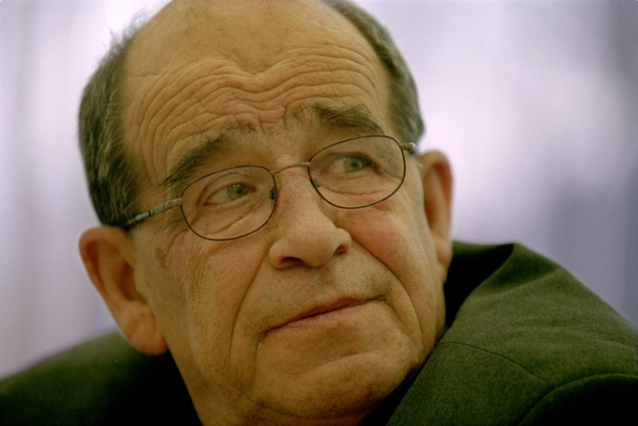
Veřejný ochránce práv
JUDr. Otakar Motejl JUDr. Pavel Varvařovský

Slide 3
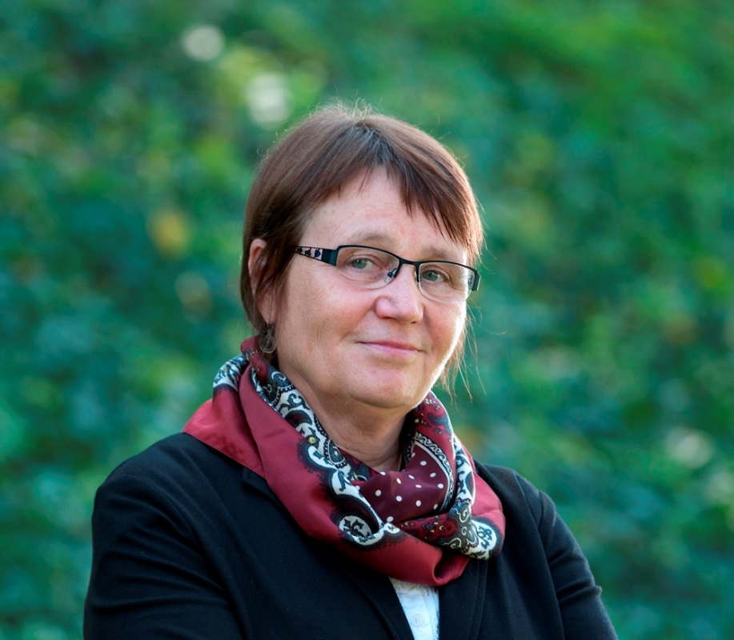
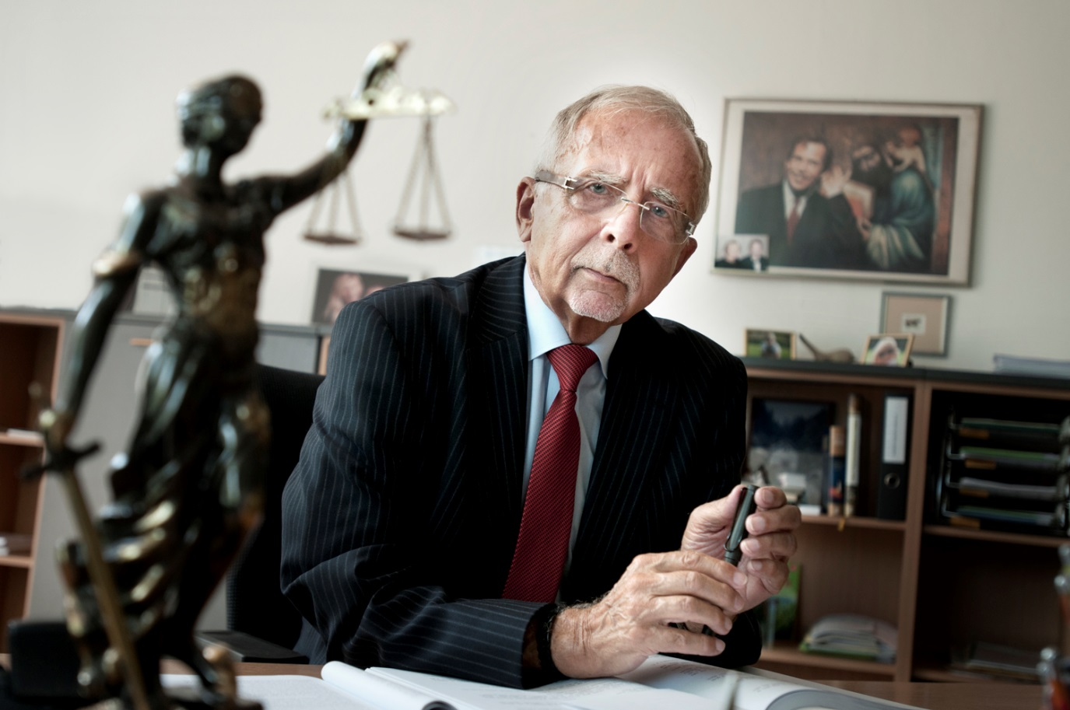
Veřejný ochránce práv
Mgr. Anna Šabatová, Ph.D. JUDr. Stanislav Křeček

Slide 4
Působnost VOP
Možnosti jeho zásahu
Ochrana osob před jednáním úřadů (§ 1/1);
Národní preventivní mechanismus (§ 1/3) - systematické návštěvy zařízení;
Antidiskriminační těleso (§ 1/5) – „přispívá“ k prosazování rovného zacházení;
Sledování vyhoštění (§ 1/6);
Monitorování práv lidí se zdravotním postižením;
Pomoc občanům EU;

Slide 5
Působnost VOP
Ochrana osob před jednáním úřadů
Veřejný ochránce práv působí k ochraně osob před jednáním úřadů a dalších institucí uvedených v tomto zákoně, pokud je v rozporu s právem, neodpovídá principům demokratického právního státu a dobré správy, jakož i před jejich nečinností, a tím přispívá k ochraně základních práv a svobod. (§ 1 odst. 1)
K principům dobré správy: www.ochrance.cz/dokument/principy-dobre-spravy

Slide 6
Působnost VOP
Ochrana osob před jednáním úřadů
Ministerstva a ústřední správní úřady
MPO, ČTÚ, ERÚ, ÚOOÚ,ÚOHS, ČNB, SZPI ….
Podřízené správní úřady (zřízeny zákonem)
ČSSZ, ČOI, Úřady práce ČR ……..
Orgány obcí a krajů při výkonu přenesené působnosti
stavební úřad, živnostenský úřad, zdravotnictví apod.
VOP nemůže
prověřit postup Parlamentu, vlády, NKÚ, zpravodajských služeb, orgánů činných v trestním řízení, samosprávných organizací (ČAK, EK apod.), soukromých subjektů/exekutorů/advokátů
poskytovat právní poradenství
zasahovat/řešit soukromoprávní spory

Slide 7
Postupy při vyřizování podnětů
Výhrady nejsou v působnosti VOP
vysvětlení, rada + informační letáky
Výhrady může VOP prověřit
Neshledáno pochybení = nepodnět, objasněno, odloženo
Možný nesprávný postup = zahájení šetření
Bez pochybení (§17)
Shledáno pochybení (§ 18/1, nebo ukončení § 18/2)
Sankce
Evidence stanovisek VOP – ESO
https://www.ochrance.cz/eso/

Slide 8
Ochrana spotřebitele
Základní právní rámec – ČR
zákon č. 89/2012 Sb., občanský zákoník,
zákon č. 634/1992 Sb., o ochraně spotřebitele (ZoS),
zákon č. 127/2005 Sb., o elektronických komunikacích (ZEK),
zákon č. 29/2000 Sb., o poštovních službách (ZPoštS),
zákon č. 458/2000 Sb., energetický zákon (EZ),
zákon č. 257/2016 Sb., o spotřebitelském úvěru,
zákon č. 229/2002 Sb., o finančním arbitrovi,
zákon č. 6/1993 Sb., o České národní bance, atd.

Slide 9
Ochrana spotřebitele
Unijní legislativa
Směrnice Evropského parlamentu a Rady:
2005/29/ES – o nekalých obchodních praktikách vůči spotřebitelům na vnitřním trhu
2011/83/EU o právech spotřebitelů
2019/771 o některých aspektech smluv o prodeji zboží
2013/11/EU o alternativním řešení spotřebitelských sporů
93/13/EHS o nepřiměřených podmínkách ve spotřebitelských smlouvách a mnoho dalších.

Slide 10
Občanský zákoník
Spotřebitelské smlouvy
definice spotřebitel (§ 419 OZ), podnikatel (§ 420-422 OZ)
speciální úprava spotřebitelských smluv (díl 4 OZ) = smlouvy, které sjednává se spotřebitelem podnikatel
předsmluvní informace (§ 1811 a násl. OZ)
smlouvy uzavírané mimo obchodní prostory/distančním způsobem (§ 1820 a násl. OZ)
smlouvy uzavírané po telefonu (§ 1825 OZ) – od 6. 1. 2023 nelze
! Neplatí to v případech, kdy spotřebitel sám zavolá podnikateli!
odstoupení od smlouvy (§ 1829 a násl. OZ) 14 nebo také 30 dnů u organizovaných akcí či nevyžádané návštěvě doma

Slide 11
Občanský zákoník
Spotřebitelské smlouvy
Zvláštní ustanovení o prodeji zboží v obchodě (§ 2158 a násl. OZ) = změna u reklamací (odpovědnost za vady)
Reklamovat je možné vady, které se projeví 24 měsíců od pořízení Projeví-li se vada do 6 měsíců je na prodávajícím, aby prokázal, že vada nebyla na zboží již při proději (domněnka, že vada na zboží existovala již při převzetí) 7 - 24 měsíců důkazní břemeno na kupujícím - spotřebitel musí prokázat, že vada existovala od počátku. | Reklamovat je možné vady, které se projeví 24 měsíců od pořízení Nově do 12 měsíců od pořízení musí prodávající prokázat, že vada na zboží nebyla již při prodeji Vytknutí vady po roce (13. - 24. měsíc) se důkazní břemeno přenáší na kupujícího; musí prokázat, že vada na zboží existovala již při prodeji/koupi (např. použití nevhodného materiálu, nedostatečné přilepení podrážky apod.) Prodávající odpovídá jen za vady, které na zboží existovaly v okamžiku koupě, byť se projeví později. Neodpovídá za vady, které vznikly kdykoli v době 2 let od zakoupení

Slide 12
Občanský zákoník
Spotřebitelské smlouvy
Reklamace – možnosti spotřebitele
Reklamace/odpovědnost za vady Spotřebitel má právo požadovat opravu, výměnu věci za bezvadnou, a v případě podstatného porušení smlouvy může od smlouvy odstoupit (nelze-li vadu opravit), ev. na přiměřenou slevu. Lhůta pro vyřízení reklamace do 30 dnů, nedohodne-li se na lhůtě delší nebylo výslovně zakotveno, že v této době musí i spotřebitele o vyřízení reklamace informovat. | Reklamace/odpovědnost za vady Stanoveno pořadí, co může spotřebitel požadovat = odstranění vady (oprava/dodání nové bezvadné věci/výměna) není-li to pro prodávajícího neúměrně nákladné Odmítne-li/nemůže-li prodávající vadu odstranit, projeví se opakovaně nebo je vada podstatným porušením smlouvy má spotřebitel právo na přiměřenou slevu/odstoupení od smlouvy Lhůta pro vyřízení reklamace v přiměřené době, nejpozději do 30 dnů v této době nejen vyřídit, ale i informovat spotřebitele nevyřídí-li ve lhůtě (odmítne ji vyřídit, nemůže-li ji objektivně vyřídit, jde-li o opakovanou vadu) –spotřebitel nárok na odstoupení od smlouvy/přiměřenou slevu

Slide 13
VYŘIZOVÁNÍ REKLAMACÍ
§ 19 ZoS
Prodávající musí spotřebiteli vydat písemné potvrzení:
o tom, kdy reklamaci uplatnil, co je obsahem reklamace a jaký způsob jejího vyřízení požaduje;
o datu a způsobu vyřízení reklamace, vč. potvrzení o provedení opravy a době jejího trvání, ev. písemné odůvodnění zamítnutí reklamace
Reklamaci vyřídí:
ihned, do 3 pracovních dnů;
nejpozději do 30 dnů (vč. odstranění vady)
musí spotřebitele informovat o vyřízení reklamace a způsobu jejího vyřízení (33 Cdo 3228/2009, IV. ÚS 512/05, III. ÚS 2983/08, III. ÚS 2904/10)
marné uplynutí lhůty = podstatné porušení smlouvy (§ 2106 OZ)

Slide 14
Nevyřízení reklamace ve lhůtě
§ 19 odst. 3 ZoS
Reklamaci lze pokládat za vyřízenou v zákonem stanovené lhůtě, pokud je o jejím výsledku v dané lhůtě spotřebitel informován; spotřebitel však nemusí nutně získat reklamované zboží do své dispozice v uvedené lhůtě.
Pokud určitý doklad neobsahuje údaj o datu vyřízení reklamace, neznamená to, že reklamace byla vyřízena po zákonem stanovené lhůtě. Získání důkazů o nevyřízení reklamace v zákonné lhůtě je pro účely správního trestání jedině povinností ČOI, která musí tvrdit a doložit, že se podnikatel dopustil správního deliktu.
http://eso.ochrance.cz/Nalezene/Edit/2896
Vyrozumění o vyřízení reklamace má reagovat na veškeré vady, které spotřebitel vytýká. Vyhoví-li prodávající reklamaci pouze částečně a částečně ji zamítne, má spotřebitele vyrozumět o obou těchto výsledcích reklamace.
https://eso.ochrance.cz/Nalezene/Edit/7522

Slide 15
Občanský zákoník/ZOS
Další zajímavé změny
Oprávnění spotřebitele odstoupit od smlouvy do 90 dnů od uzavření smlouvy, pokud se stane obětí tzv. nekalé obchodní praktiky. Nebo může požádat přiměřené snížení ceny v rozsahu odpovídajícím povaze a závažnosti nekalé obchodní praktiky.
ZOS - sankce pro prodávající za uvedení falešné recense.
odpovídá, že recenze jsou od zákazníků; jinak uvést, že nejsou ověřené.
nesplnění povinnosti = klamavé jednání (NOP) a možnost spotřebitele od smlouvy do 90 dnů odstoupit.
Povinnost prodávajícího vypočítat případnou slevu z ceny, jakou si za zboží účtoval v době 30 dnů před jejím poskytnutím + o tom také informovat spotřebitel, tj. současně s informací o slevě uvést též údaj o nejnižší ceně za posledních 30 dnů před poskytnutím slevy
Poruší-li prodávající předsmluvní informační povinnosti při uzavírání smluv (porušení § 1811 OZ nebo § 1820 OZ apod.) jde o přestupky, za které je možné udělit pokutu do výše 5 mil.

Slide 16
Zákon o ochraně spotřebitele
definice podnikatel/spotřebitel (§ 2 ZoS)
http://eso.ochrance.cz/Nalezene/Edit/5460
rozhodnutí NSS, sp. zn. 2 As 269/2016
veřejnoprávní regulace povinností podnikatele
zákaz nekalých obchodních praktik (§ 4 a násl. ZoS)
zákaz diskriminace (§ 6 ZoS)
povinnosti při předváděcích akcích (§ 20 a násl. ZoS)
informační povinnost vůči spotřebiteli (§ 11 a násl. ZoS)
povinnosti při vyřizování reklamací (§ 19 ZoS)
při mimosoudním řešení spotřebitelských sporů (§ 20d a násl. ZoS)

Slide 17
Dohledové orgány ochrana spotřebitele § 23
Česká obchodní inspekce
dělí se na inspektoráty, ústřední inspektorát („ÚI“)
stížnosti na Úl vyřizuje Ministerstvo průmyslu a obchodu – § 175 SŘ
Česká národní banka
Český telekomunikační úřad
Energetický regulační úřad
Státní zemědělská a potravinářská inspekce (SZPI)
Živnostenské úřady – živnostenské podnikání/regulace reklamy
Šiřitel reklamy odpovídá nejen za způsob šíření reklamy, ale nese odpovědnost i za to, že jím šířená reklama je nekalou obchodní praktikou (§ 8a odst. 1 písm. n/ zákona o regulaci reklamy ve spojení s § 4 odst. 1 zákona o ochraně spotřebitele). Proto zjistí-li dohledový orgán, že je šířena reklama, která je nekalou obchodní praktikou, zahájí se šiřitelem takové reklamy správní řízení za správní delikt dle zákona o regulaci reklamy.
https://eso.ochrance.cz/Nalezene/Edit/4700
Rada pro rozhlasové a televizní vysílání

Slide 18
Dohledové orgány
Co VOP nejčastěji prověřuje
Správné posouzení podání/podnětu dle obsahu § 42 SŘ + přiléhavost reakce
Správní orgán je povinen přijímat podněty, aby bylo zahájeno řízení z moci úřední. Pokud o to ten, kdo podal podnět, požádá, je správní orgán povinen sdělit mu ve lhůtě 30 dnů ode dne, kdy podnět obdržel, že řízení zahájil, nebo že neshledal důvody k zahájení řízení z moci úřední, popřípadě že podnět postoupil příslušnému správnímu orgánu.
Dostatečné a úplné prověření všech výhrad podatele
Využití kontrolních oprávnění
Správný procesní postup
Správné vyhodnocení namítaných porušení
Povinnost prokázat porušení ZoS – zásada in dubio pro reo
https://eso.ochrance.cz/Nalezene/Edit/5460
https://eso.ochrance.cz/Nalezene/Edit/3270

Slide 19
Dohledové orgány
Co VOP nejčastěji prověřuje
Více k šetřeným případům (ESO) https://eso.ochrance.cz/Vyhledavani/Search
oblast práva 212.4, 216.3, 216.6 a 216.9
Sborník stanovisek VOP „Kontrolní orgány“ https://www.ochrance.cz/fileadmin/user_upload/Publikace/sborniky_stanoviska/Sbornik_Kontrolni-organy.pdf

Slide 20
Dohledové orgány
Posouzení podnětu dle obsahu + vyřízení dle § 42 SŘ
ČOI
Podnět vs. dotaz na spotřebitelská práva
kdo hodnotí podnět dle obsahu (ÚI ČOI = oddělení PIS, Inspektoráty)
jakým způsobem a kým je na něj reagováno a jak tyto postupy vnímá spotřebitel
vyřizování stížností dle § 175 SŘ (zejména v případě oddělení PIS)
webové formuláře
organizační uspořádání https://www.coi.cz/o-coi/organizacni-struktura/
https://eso.ochrance.cz/Nalezene/Edit/9336
https://eso.ochrance.cz/Nalezene/Edit/9334

Slide 21
Dohledové orgány
Posouzení podnětu dle obsahu a vyřízení dle § 42 SŘ
ČNB
Podnět – webové stránky + poučení o oprávněních ČNB
přiléhavost reakcí na podněty = jaký je účel vyrozumění?
Řešení stížností dle § 175 SŘ
cíle dohledu ČNB = řešit problém systémově; nenaplňování § 42
Mlčenlivost ČNB = podatel/VOP
https://eso.ochrance.cz/nalezene/Edit/628
https://eso.ochrance.cz/Nalezene/Edit/6994

Slide 22
Dohledové orgány
Posouzení podnětu dle obsahu + vyřízení dle § 42 SŘ
ČTÚ
Podnět vs. žádost o radu
Přiléhavost reakcí vs. oprávnění ČTÚ
https://eso.ochrance.cz/Nalezene/Edit/8794
Kompetenční konflikty (ČOI vs. ČTÚ) = nabídky operátorů
nutné posoudit, jde-li o službu elektronických komunikací dle § 2 ZEK
https://eso.ochrance.cz/Nalezene/Edit/6240 (§ 2 písm. n ZEK)
https://eso.ochrance.cz/Nalezene/Edit/8796 (nefunkční zařízení vs. vyúčtované služby)
http://eso.ochrance.cz/Nalezene/Edit/5096
Slevy stávajícím zákazníkům - obchodní praktika na úseku elektronických komunikací bez ohledu na povahu výrobku nabízeného ve slevě

Slide 23
Dohledové orgány
Co VOP nejčastěji prověřuje
Posouzení podnětu dle obsahu a vyřízení dle § 42 SŘ
ERÚ
problém obecně s nastavením jeho „neformálních postupů“
podnět vs. žádost o radu
fungování oddělní ochrany spotřebitele
https://eso.ochrance.cz/Nalezene/Edit/9818
nesouhlas s postupem dodavatele = spor vs. dohled
rozhodovací kompetence ERÚ § 17 odst. 7 písm. e) EZ
Co spory ohledně smluvních pokut od dodavatelů?
https://eso.ochrance.cz/Nalezene/Edit/5310
Řešené problémy – ukončení BE, DPI, postupy dodavatelů, ceníky, změny tarifů, zastropování cen vládou, úsporný tarif apod.

Slide 24
Dohledové orgány
Co VOP nejčastěji prověřuje
Posouzení podnětu dle obsahu a vyřízení dle § 42 SŘ
SZPI
podnět vs. žádost o radu
Přiléhavost reakce + interně nastavené postupy
Vl. iniciativa – pokyn k vyřizování

Slide 25
Spotřebitelské spory
Mimosoudní řešení spotřebitelských sporů
Povinnost prodávajícího jasně a srozumitelně informovat
o příslušném subjektu ADR + uvést jeho internetovou adresu
o sporech, pro jejichž řešení je příslušný,
o procesních pravidlech ADR (má-li je),
požadavcích, které je třeba před zahájením ADR splnit,
o průměrné délce ADR apod.
Vše musí mít na webu, má-li internetové stránky a také uvést v obchodních podmínkách, pokud na ně smlouva odkazuje
Kontrola plnění dle předmětu podnikání prodávajícího: ČOI, ČNB, ERÚ, ČTÚ, kontrolní rada ČAK

Slide 26
Subjekty adr
Finanční arbitr
finanční služby - spor výhradně spotřebitel vs. finanční instituce poskytující/zprostředkovávající platební služby, elektronické peníze, investice, životní pojištění, stavební spoření, penzijní produkty
formalizovaný proces – podpůrně SŘ, lhůta 90 dnů
https://www.finarbitr.cz/cs/financni-arbitr/zakladni-informace.html
Český telekomunikační úřad
elektronické komunikace (§ 129 EZ), poštovní služby (§ 6a ZPoštS)
návrh spotřebitele, formalizovaný proces – podpůrně SŘ, lhůta 90 dnů
https://www.ctu.cz/mimosoudni-reseni-spotrebitelskych-sporu

Slide 27
Subjekty adr
Energetický regulační úřad
oblasti elektroenergetiky, plynárenství a teplárenství – jen konkrétně vymezené spory dle § 17 odst. 7 písm. e) EZ
návrh spotřebitele, podpůrně SŘ
nově i spory se zprostředkovateli – ne SŘ, ale Jen neformální pravidla
Neformální pomoc – oddělení ochrany spotřebitele ERÚ
Pověřené subjekty
ČAK - https://www.cak.cz/scripts/detail.php?id=15607
SČS - https://www.konzument.cz/
Kancelář ombudsmana ČAP https://www.ombudsmancap.cz
Více informací o subjektech ADR - https://www.mpo.cz/cz/ochrana-spotrebitele/mimosoudni-reseni-spotrebitelskych-sporu-adr/

Slide 28
ADR – ČOI
Oddělení ADR ÚI ČOI https://www.coi.cz/informace-o-adr/
návrh spotřebitele (§20n a § 20p ZOS)
prostřednictvím webu/písemně
doklad o řešení věci s prodávajícím
lhůta k podání návrhu 1 rok
vlastnoruční podpis
Co smlouvy uzavírané ústně? – vyvezení odpadní jímky http://eso.ochrance.cz/Nalezene/Edit/5432
výzva k doplnění
zahájení řízení + výzva k vyjádření (§20r ZOS)
Povinnost prodávajícího poskytnout součinnost (§ 20s ZOS) → přestupek

Slide 29
ADR - čoi
dohodou (nutná písemná forma)
marným uplynutím lhůty podle § 20t ZOS (90 + 90 dnů)
prohlášením spotřebitele o ukončení účasti na ADR
smrtí či zánikem strany sporu bez právního nástupce
odmítnutím návrhu (nenáleží do působnosti apod.)
Jaké má VOP možnosti ve vztahu k mimosoudnímu řešení sporů?
Na ochránce se obrátí spotřebitel a upozorňuje na délku řízení a výsledek ADR u ČOI (s podnikatelem se částečně dohodl)
Může mu VOP pomoci? Co by mohl prověřit?

Slide 30
Dohledové orgány
ČOI vs. ERÚ – energošmejdi
Dodavatelé vs. zprostředkovatelé energií
ČOI - dohled nad zprostředkovateli; faktická nereálnost jejího provedení v procesu nabídky a poskytnutí služeb v domácnostech spotřebitelů, možnost ADR; https://www.coi.cz/pro-spotrebitele/aukce-energii/
ERÚ – dohled nad držiteli licence, povinnosti dle EZ + spory; https://www.eru.cz/informacni-centrum/desatero-obrany
vlastní iniciativa https://eso.ochrance.cz/Nalezene/Edit/8554
Nedostatky ČOI - metodické uchopení akce ÚI ČOI, nejednotnost postupu při postihování, zaměření na analýzu získaných dokumentů (neprověřování konkrétních podnětů), sankce = § 13/14 ZoS = minimálně za NOP, dlouhotrvající správní řízení
Novela EZ – sněmovní tisk 799
VOP aktivně sledoval legislativní proces a snažil se o změnu (nepřijetí) části pozměňovacích návrhů poslanců; zákon č. 362/2021 Sb. leden/červen 2022 účinnost
sjednocení dohledu nad zprostředkovateli i dodavateli pod ERÚ
ERÚ příslušný k rozhodování všech sporů
regulace činnosti zprostředkovatelů; právní rámec smluv o zprostředkování

Slide 31
Dohledové orgány
ČOI vs. ERÚ - energošmejdi
vlastní iniciativa https://eso.ochrance.cz/Nalezene/Edit/8554
Nedostatky ČOI
metodické uchopení akce ÚI ČOI,
nejednotnost postupu při postihování = rozdílné hodnocení a formulace kontrolních zjištění
zaměření na analýzu získaných dokumentů (neprověřování konkrétních podnětů)
sankce = § 13/14 ZoS = minimálně za NOP
dlouhotrvající vedení společných správních řízení
Novela EZ – sněmovní tisk 799
VOP aktivně sledoval legislativní proces a snažil se o změnu (nepřijetí) části pozměňovacích návrhů poslanců
zákon č. 362/2021 Sb. leden/červen 2022 účinnost
sjednocení dohledu nad zprostředkovateli i dodavateli pod ERÚ
ERÚ příslušný k rozhodování všech sporů
regulace činnosti zprostředkovatelů; právní rámec smluv o zprostředkování

Slide 32
NEKALÉ OBCHODNÍ PRAKTIKY
§ 4 a násl. ZoS
= jednání podnikatele, jehož cílem je ovlivnit ekonomické jednání spotřebitele (rozhodnutí ohledně koupě)
generální klauzule (§ 4 ZoS)
klamavé konání (§ 5 ZoS) a opomenutí (§ 5a ZoS) a agresivní obchodní praktika (§ 5b ZoS)
příloha č. 1 a 2 ZoS – praktiky nekalé vždy
Postup při jejich posuzování
Rozhodnutí NSS sp. zn. 7 As 110/2014; dostupné na www.nssoud.cz
Příloha 1 a 2 ZoS → § 5b ZoS → §5 (§5a ZoS) → znaky generální klauzule dle § 4 odst. 1 ZoS

Slide 33
Nekalé obchodní praktiky
VOP řešené případy I.
Praktiky autobazarů při prodeji ojetých vozů
autobazar uvede nesprávný údaj o počtu najetých kilometrů → možná NOP dle § 4, resp. 5 ZoS
http://eso.ochrance.cz/Nalezene/Edit/620
http://www.nssoud.cz/files/SOUDNI_VYKON/2016/0093_9As__1600027_20170120082804_prevedeno.pdf
Český mincovní obchod, sp. zn. 6184/2016/VOP
předem zaškrtnutý souhlas s režimem spotřebitelského servisu („vynucení souhlasu“)→ agresivní obchodní praktika dle § 5b odst. 1 ZoS

Slide 34
Nekalé obchodní praktiky
VOP řešené případy II.
Nabídka potravinových doplňků = SZPI § 23/2 ZoS
smlouvy po telefonu = plnění povinností dle § 1825 OZ
informace o sobě/účelu hovoru
novela OZ
„výhra“ – nekalá obchodní praktika dle § 5b odst. 1 ZoS
https://eso.ochrance.cz/Nalezene/Edit/6222
Roztříštěnost dohledu
kosmetické přípravky - krajské hygienické stanice
léčiva - Státní ústav pro kontrolu léčiv (www.sukl.cz)

Slide 35
Podcasty Na kávu s ombudsmanem
Spotřebitelské smlouvy/vztahy a možnosti VOP
https://www.ochrance.cz/aktualne/na_kavu_s_ombudsmanem_15-_dil_spotrebitelske_vztahy_a_moznosti_ombudsmana/
Služby a řešení jejich reklamací
https://www.ochrance.cz/aktualne/na_kavu_s_ombudsmanem_39-_dil_sluzby_a_reseni_jejich_reklamaci/
Energošmejdi
https://www.ochrance.cz/aktualne/na_kavu_s_ombudsmanem_40_dil_energosmejdi/

Slide 36
A co závěrem?
Děkuji za pozornost
www.ochrance.cz
www.eso.ochrance.cz – Evidence stanovisek ochránce
www.facebook.com: Veřejný ochránce práv – ombudsman
www.twitter.com/ochranceprav
www.instagram.com: Veřejný ochránce práv
www.youtube.com: Ombudsman

